Slide 1
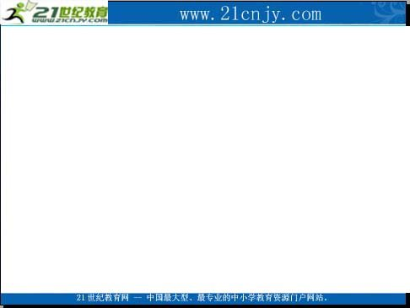
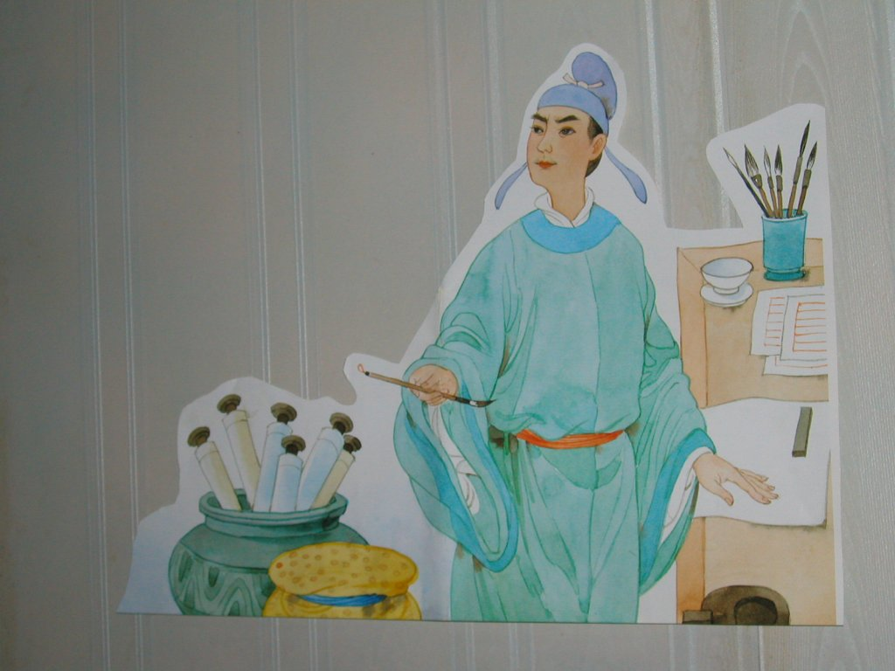
苏教版 三年级 语文 上册 第八单元
每逢佳节倍思亲
执教：徐林林

Slide 2
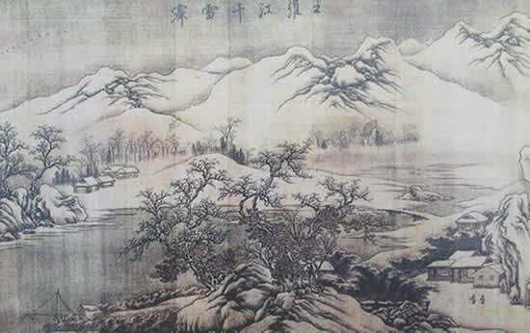
王维看着家家户户欢度节日的情景，更加思念家乡的亲人。

Slide 3
一大早，大街上便热闹起来。人们扶老携幼，兴高采烈地去登高游玩。

Slide 4
当别人一家团圆，围在一起吃饭时，王维却站在庭院前，对着一弯明月，他想：（ ）。
当别人扶老携幼，兴高采烈地登高望远时，王维则（ ），他想：（ ）。
当别人（ ）时，王维（ ），他想：（ ）。

Slide 5
王维看着家家户户欢度节日的情景，更加思念家乡的亲人。

Slide 6
王维想，以前在家乡时，每逢重阳节，总要和兄弟们头插茱萸，手挽着手去城外登高远眺。大家欢聚在一起，是多么让人高兴啊！

Slide 7
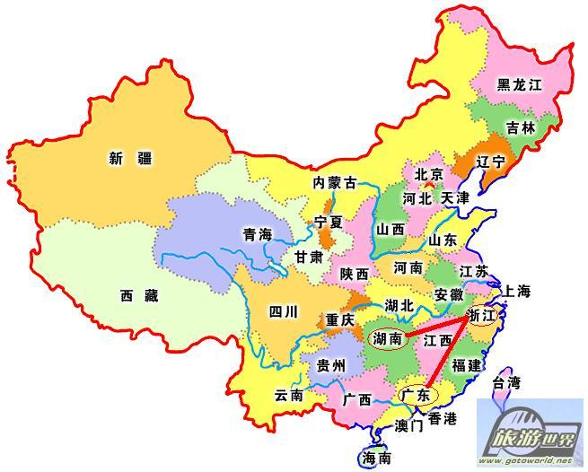
华山

Slide 8
如今我们却天各一方，不能相会……此时此刻，兄弟们一定也在登高聚会，西望长安，思念着我呢。

Slide 9
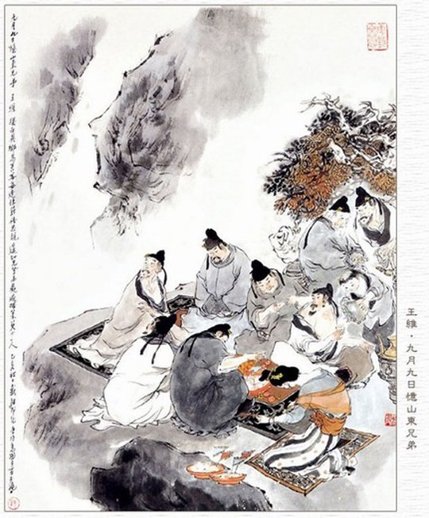
如今我们却天各一方，不能相会……
登高图

Slide 10
王维想，以前在家乡时，每逢重阳节，总要和兄弟们头插茱萸，手挽着手去城外登高远眺。大家欢聚在一起，是多么让人高兴啊！如今我们却天各一方，不能相会……此时此刻，兄弟们一定也在登高聚会，西望长安，思念着我呢。

Slide 11
思绪万千

Slide 12
九月九日忆山东兄弟
唐 王 维
独在异乡为异客，
每逢佳节倍思亲。
遥知兄弟登高处，
遍插茱萸少一人。

Slide 13
举头望明月，低头思故乡。
——李白
露从今夜白，月是故乡明。
——杜甫
五里归梦二百里，一日思亲十二时。
——黄庭坚
春风又绿江南岸，明月何时照我还？
——王安石

Slide 14
思念是一枚小小的邮票／我在这头／母亲在那头
思念是一张窄窄的船票／我在这头／新娘在那头
思念是一方矮矮的坟墓／我在外头／母亲在里头

Slide 15
课后作业：
1.把古诗《九月九日忆山东兄弟》很有味道地背诵给亲人听，并讲一讲古诗的意思 。
2.你认为思念是什么呢？动笔写一写，并和同学们交流。

Slide 16
再见！

